Slide 1
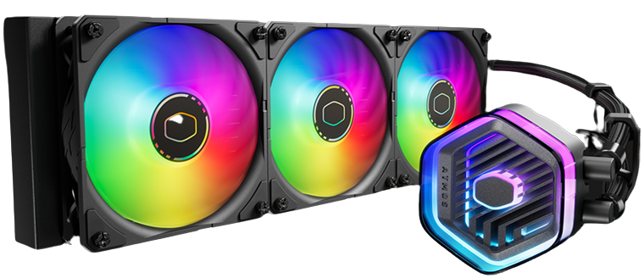
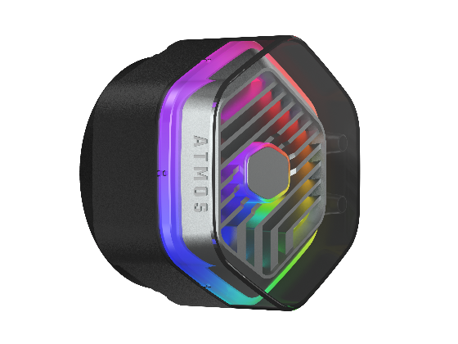
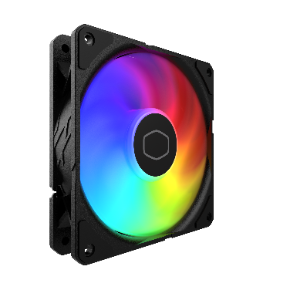
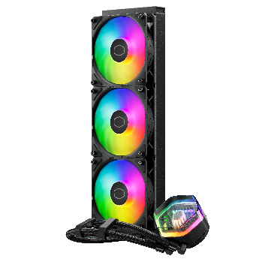
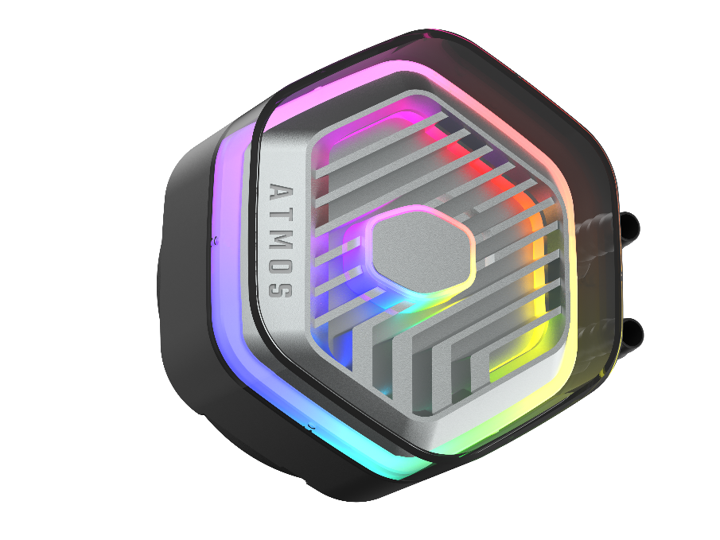
Cooler Master推出了一款创新概念设计与强大散热效能兼备的一款高端水冷散热器-冰神G360 龙影. 该系列采用了最新改进的双腔泵, 带来全新设计的泵体和铜底结构, 使得水泵内部冷热水分层流动, 散热效率和水冷头使用寿命大幅提升. 预安装的新漩涡Edge 120 ARGB风扇让用户安装更为简易, 采用第三代高性能风扇扇叶, 进一步提高了散热性能, 附有的二代ARGB光效更能帮助您打造多元化桌面美学场景.
水冷上盖采用环保回收塑料制成, 将我们的环境放在第一位. 此外, 水泵顶盖可随意拆卸, 您可3D打印定制专属于自己的上盖图面.同时, G360 龙影也支持二代ARGB灯效, 可兼容MasterPlus软件和控制器. 您可以自定义每个LED灯珠的模式 、颜色、 效果.
冰神G360 龙影
全新双腔体水头设计
新漩涡Edge 120 ARGB风扇
二代ARGB灯效
我们的标志性双腔泵已改进, 全新设计的泵体和铜底结构, 使得水泵内部冷热水分层流动, 大幅提升散热效率和水冷头使用寿命.
预安装的新漩涡Edge 120 ARGB风扇让用户安装更为简易, 采用第三代高性能风扇扇叶, 进一步提高了散热性能, 附有的二代ARGB光效更能帮助您打造多元化桌面美学场景.
支持二代ARGB灯效, 可兼容MasterPlus软件和控制器.
水冷头上盖可定制化设计
水泵顶盖可随意拆卸, 您可DIY定制专属于自己的3D打印图面.
环保材质
水冷顶盖采用环保再生材质, 将我们的环境放在第一位.

Slide 2
全新双腔体水头设计 - 我们的标志性双腔泵已改进, 全新设计的泵体和铜底结构, 使得水泵内部冷热水分层流动, 大幅提升散热效率和水冷头使用寿命.
新漩涡Edge 120 ARGB风扇 - 预安装的新漩涡Edge 120 ARGB风扇让用户安装更为简易, 采用第三代高性能风扇扇叶, 进一步提高了散热性能, 附有的二代ARGB光效更能帮助您打造多元化桌面美学场景.
二代ARGB灯效 – 支持二代ARGB灯效, 可兼容MasterPlus软件和控制器.
水冷头上盖可定制化设计 – 水泵顶盖可随意拆卸, 您可DIY定制属于自己的3D打印图面.
环保材质 – 水冷顶盖采用环保再生材质, 将我们的环境放在第一位.
产品名称 |  | 冰神G360 龙影
产品料号 |  | MLX-D36M-A25PZ-R1
外观颜色 |  | 黑色
CPU接口 | Intel | Intel® LGA 1700 / 1200 / 1151 / 1150 / 1155 / 1156 / socket
 | AMD | AMD® AM5 / AM4 / AM3+ / AM3 / AM2+ / AM2 / FM2+ / FM2 / FM1 socket
散热器 | 材质 | Aluminum
 | 尺寸(L x W x H) | 394 x 119.6 x 27.2mm
水泵 | 尺寸(L x W x H) | 84.9 x 81 x 53.15 mm
 | MTTF | > 210,000 小时
 | 噪音值(Max) | 12 dB(A)
 | 接口 | 4-Pin
 | 额定电压 | 12 VDC
 | 功耗 | 3.84 W
风扇 | 尺寸(L x W x H) | 120 x 120 x 25 mm
 | 数量 | 3 Pcs
 | LED类型 | ARGB
 | 转速 (RPM) | 690 ~2500 ± 10%
 | 风量 (Max) | 70.7 CFM
 | 噪音值(Max) | 27.2 dB(A)
 | 风压 (Max) | 3.61 (mmH2O)
 | 轴承 | LDB (Loop dynamic bearing)
 | MTTF | >160,000小时
 | 电源接口 | 4-Pin PWM
 | 额定电压 | 12 VDC
 | 额定电流 | 0.2 A
 | 安全电流 | 0.3 A
RAM兼容性 |  | N/A
质保 |  | 5 年
EAN码 | 6928968318415
净重 | kg
毛重 | kg
包装尺寸(L x W X H) | x x cm
外箱尺寸(L x W x H) | x x cm
个/箱 | 4

